Slide 3
“Mas o fruto do Espírito é amor, alegria, paz, paciência, amabilidade, bondade, fidelidade, mansidão e domínio próprio. Contra essas coisas não há lei”.
Gálatas 5:22 e 23

Slide 4
Quando pensamos em amor, lembramo-nos de relacionamentos: em família, entre um casal, entre irmãos, entre amigos, entre outros. E com certeza, se relacionarmos amor a uma fruta, vamos nos lembrar do morango.

Slide 5
Devido à sua cor vermelha, sabor intenso, perfume adocicado e formato de coração, o morango costuma simbolizar o amor entre um homem e uma mulher. Algumas culturas associam o morango à tranquilidade de um lar, a um sonho realizado ou uma vida feliz.

Slide 6
Assim, acontece em nossa vida quando, por meio do Espírito Santo, desenvolvemos o amor em nossa vida e relacionamentos: teremos uma vida mais feliz, e o perfume que exalaremos se espalhará a todos que nos rodeiam.

Slide 7
“O AMOR é paciente, o amor é bondoso. Não inveja,
não se vangloria, não se orgulha.
Não maltrata, não procura seus interesses, não se ira facilmente,
não guarda rancor.
O amor não se alegra com a injustiça, mas se alegra com a verdade.
Tudo sofre, tudo crê, tudo espera, tudo suporta.
O amor nunca perece; mas as profecias desaparecerão, as línguas cessarão, o conhecimento passará”.
1 Coríntios 13: 4-8

Slide 8
Enquanto Paulo estava ensinando em Éfeso, soube de brigas na igreja de Corinto. Assim, Paulo dedicou uma parte significativa de seus escritos ao tópico do amor ou à falta dele entre os irmãos.

Slide 9
Paulo escreve sobre o que o amor faz e os efeitos na vida do cristão ao ser transformado pelo amor de Jesus Cristo. Esse tipo de amor transbordará naturalmente do coração do crente.

Slide 10
O amor deve ser o maior testemunho externo da transformação interior na vida de cada cristão, na vida de cada um de nós. O amor deve estar na raiz de tudo o que fazemos e especialmente em nossas ações. Deve haver coerência entre o que falamos e vivemos.

Slide 11
Hoje, fala-se muito sobre o amor e, com certeza, todos queremos desfrutar, em nossa igreja e em nossa vida familiar, desse fruto maravilhoso que é o amor. Porém, há muitos lares que sofrem e estão a ponto de ser destruídos por falta de amor. E isso tem um grande impacto na igreja.

Slide 12
Por nós mesmos, somos incapazes de amar. Nossa natureza é egoísta e pecaminosa. Quando entramos em um relacionamento, o egoísmo está lá presente e atuante. Por isso, um dos grandes problemas que notamos nos relacionamentos é o egoísmo.

Slide 13
Sabia que o oposto do amor não é o ódio? O oposto do amor é o egoísmo. Enquanto o egoísmo concentra-se em si mesmo e em seus desejos que devem ser atendidos pelo outro, o amor concentra-se no outro e em como atender às suas reais necessidades.

Slide 14
A partir do momento em que começamos a nos preocupar verdadeiramente com o outro e com seu bem-estar, começamos a amá-lo. No entanto, é necessário produzir primeiro esse amor em nós para depois compartilhá-lo. Como podemos fazer isso a fim de alcançar uma vida familiar mais plena e feliz? Eis algumas dicas:

Slide 15
Comunhão com a fonte do verdadeiro amor
Agir com altruísmo

Slide 16
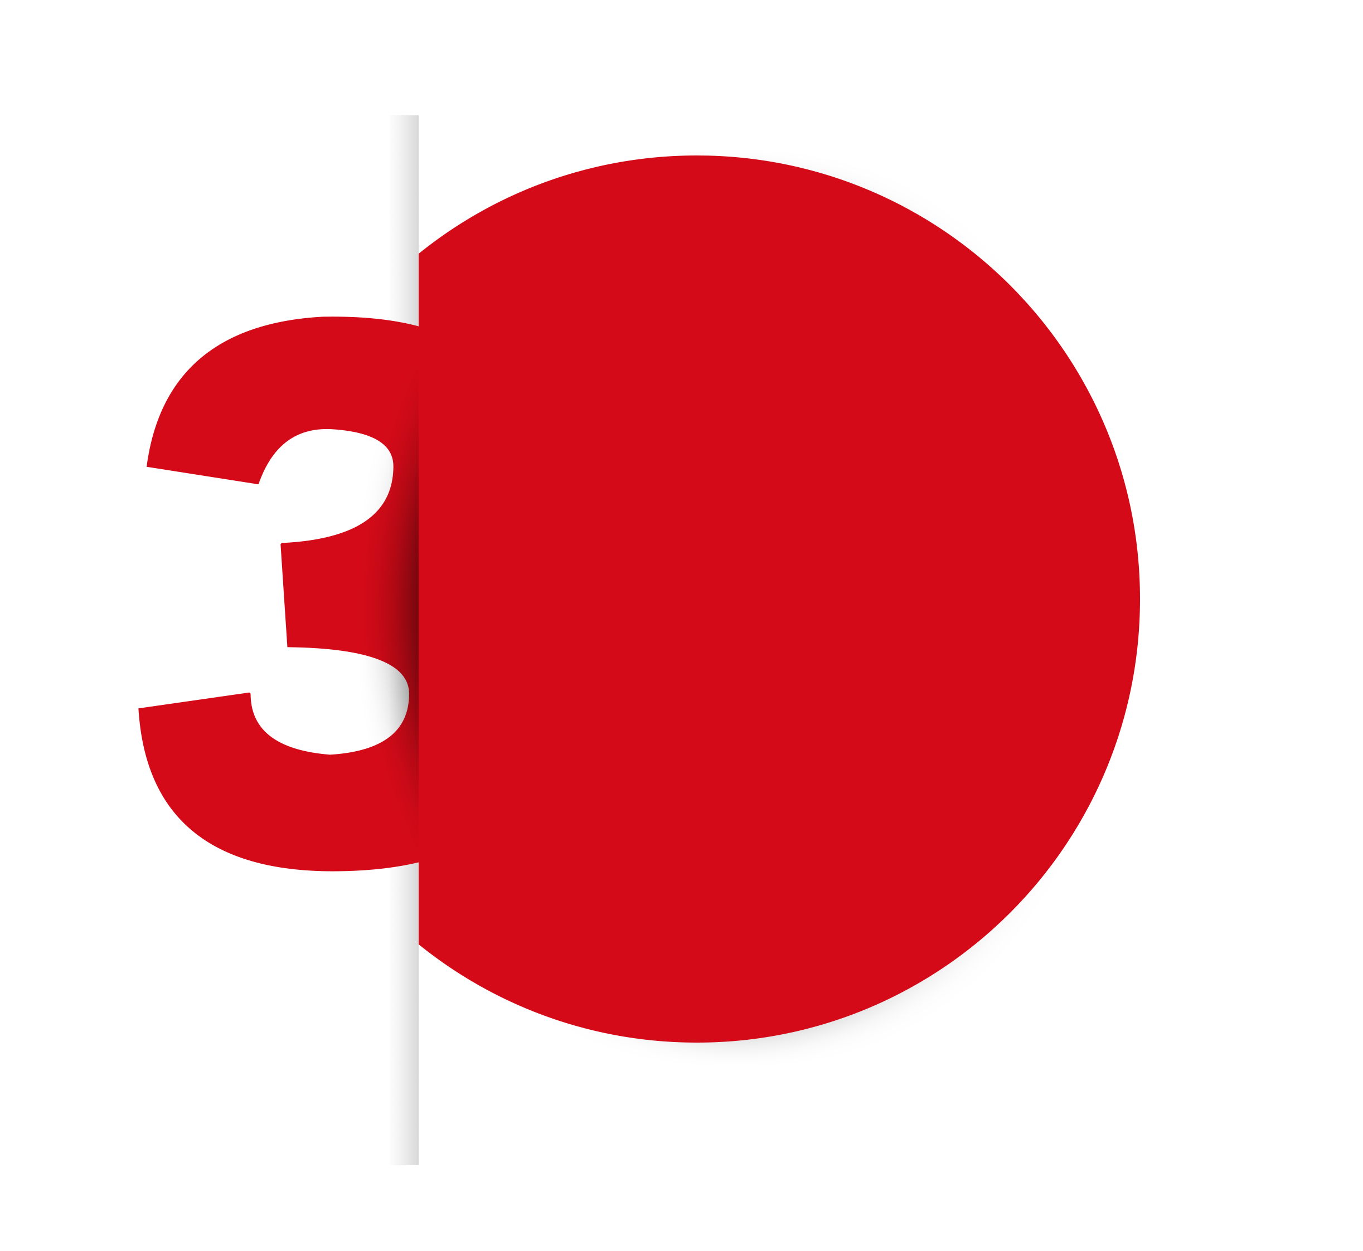
Falar sempre a verdade
Manter atitudes de respeito como base dos relacionamentos

Slide 17
Perseverar e perdoar

Slide 18
"A obediência à Palavra produz o fruto da qualidade requerida – ‘caridade fraternal, não fingida’. (I Ped. 1:22). Este amor tem a sua origem no Céu, e conduz aos mais altos motivos e ações altruístas" (Atos dos Apóstolos, p. 520).

Slide 19
A Bíblia deixa claro que o amor é a resposta abrangente do verdadeiro seguidor de Jesus. Sim, o amor é o resultado de uma vida para Jesus e em Jesus.

Slide 20
“Irmãos, vocês foram chamados para a liberdade. Mas não usem a liberdade para dar ocasião à vontade da carne; pelo contrário, sirvam uns aos outros mediante o amor” (Gl 5:13).

